Slide 1
Мастер-класс для родителей «Аппликация окружность»

Slide 2
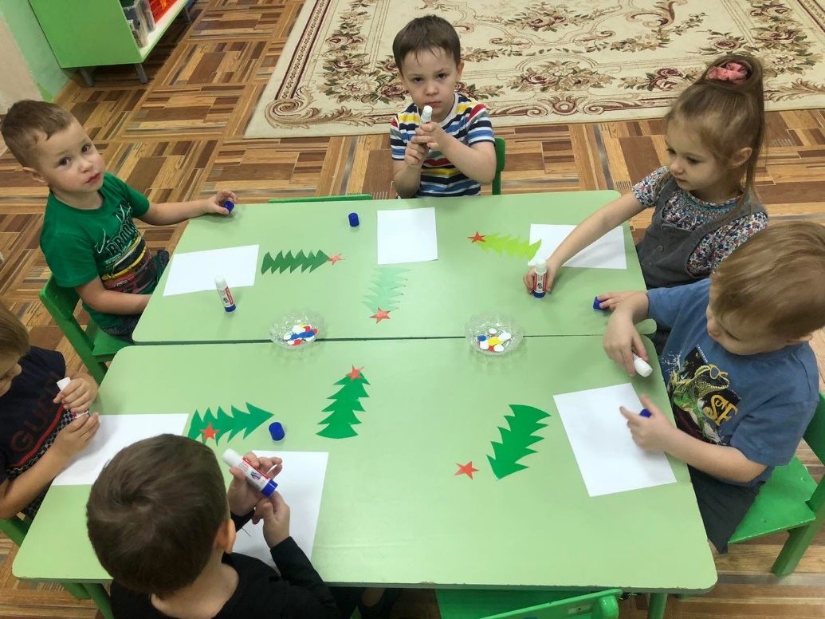
Аппликация - особая техника в декоративно-прикладном искусстве, при которой готовое изделие (картина) получаются путем склеивания кусочков определенного материала.

Slide 3
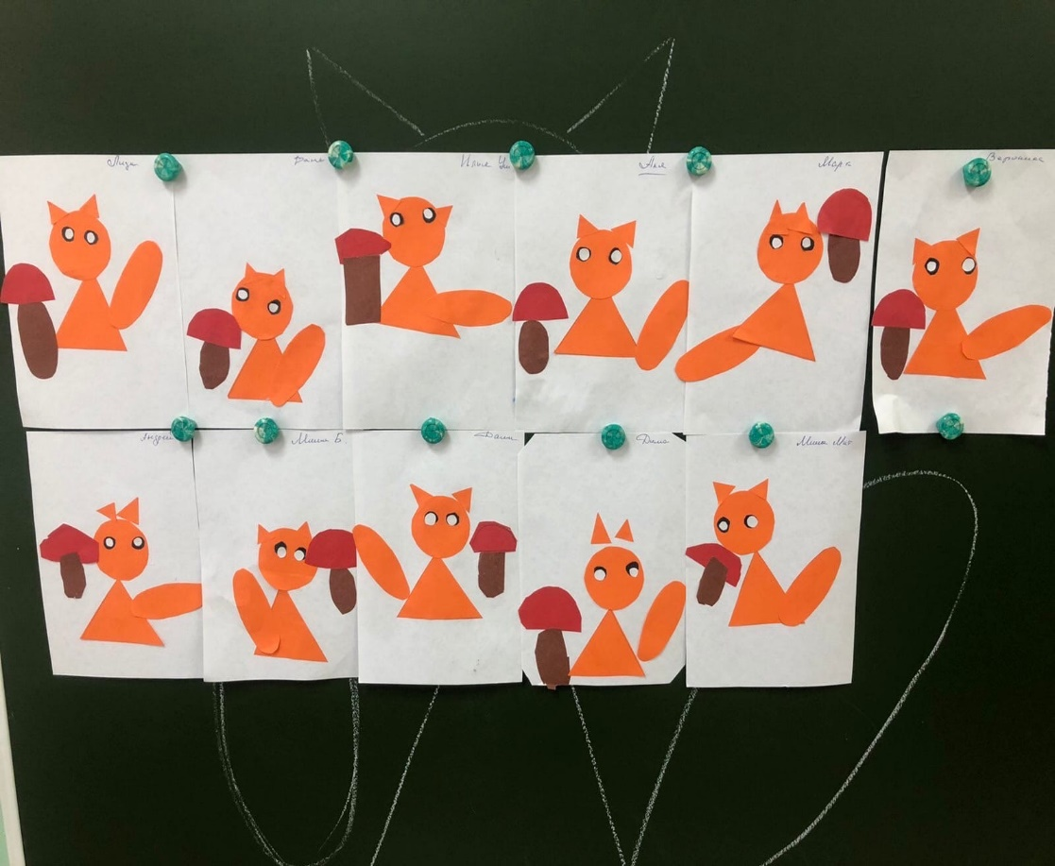
Аппликация развивает полезные качества, такие, как усидчивость, самостоятельность, аккуратность и терпение. Необходимость вырезать, раскладывать и наклеивать мелкие детали, развивает мелкую моторику рук ребенка.

Slide 4
Как научить ребенка вырезать?
Самое главное научить ребенка правильно держать ножницы…!!это основа для правильного развития мелкой моторики.

Slide 5
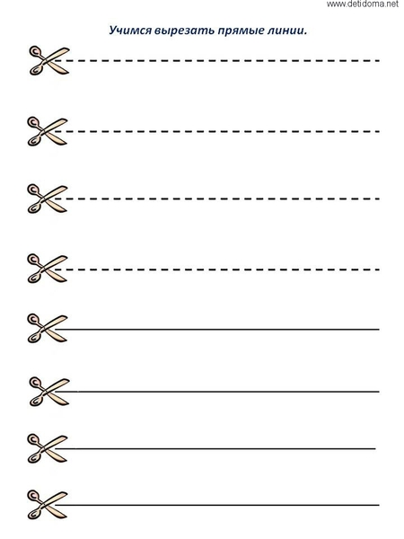
Как научить ребенка вырезать?

Slide 6
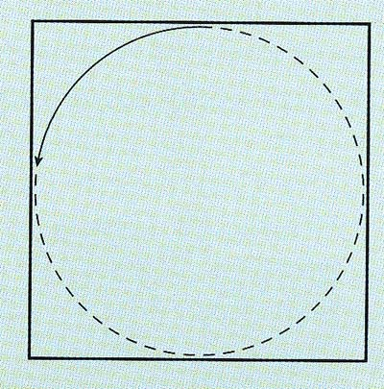
Закругляем углы

Slide 7
Попробуем сами

Slide 9
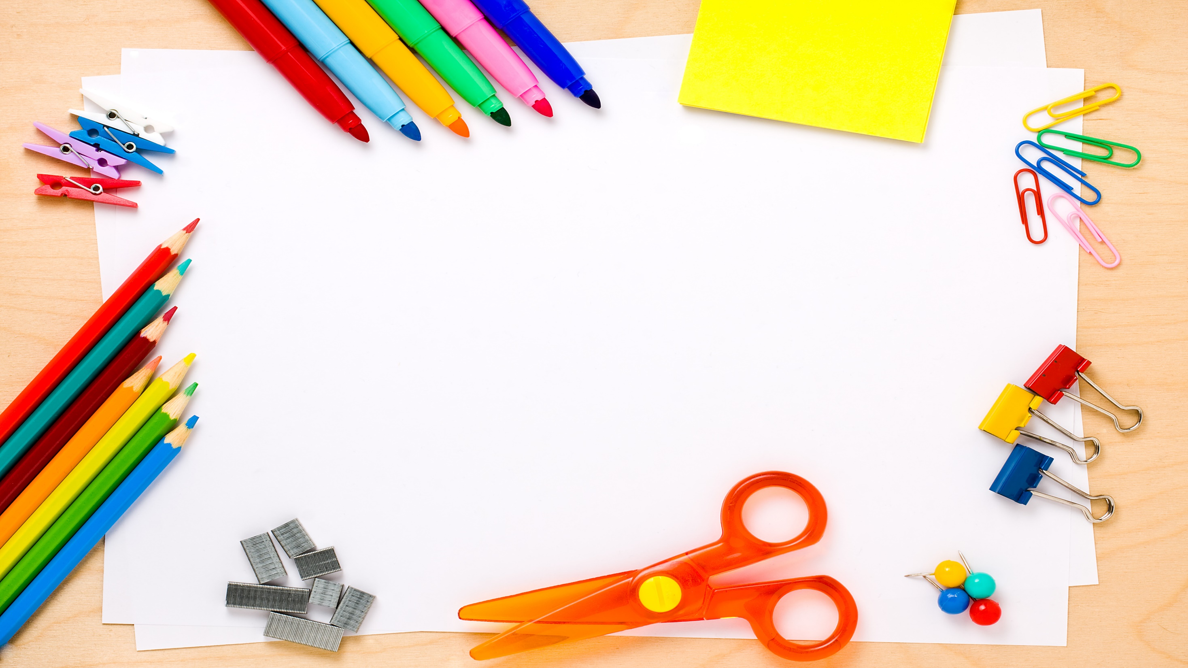
Спасибо за внимание!

